Slide 1
Europa

Slide 2
Doelen van de Europese Gemeenschap
EGKS, Euratom en EEG
De doelen die de Europese gemeenschap had geformuleerd waren:
het streven naar een evenwichtige en duurzame economische groei,
een hoog niveau van werkgelegenheid en van sociale bescherming,
gelijke behandeling van mannen en vrouwen,
een stabiel prijsniveau,
eerlijke concurrentie binnen de EEG,
En uiteraard vrede in Europa!

Slide 3
Europese Akte (1986)
Het ging in deze akte vooral om vier soorten vrijheden:
vrij verkeer van personen (arbeid); (Schengen)
vrij verkeer van goederen;
vrij verkeer van diensten;
vrij verkeer van kapitaal.
In 1992 Verdrag van maastricht EEG → EU. Buitenlands beleid en gemeenschappelijke munt staan hierbij centraal
1999 Invoering EMU (Europese Monetaire Unie)

Slide 4
Raad van Ministers
Het belangrijkste besluitvormingsorgaan van de EU is de Raad van Ministers. Hierin zijn alle lidstaten direct vertegenwoordigd. De amenstelling van de Raad varieert per onderwerp.
In ons Nederlandse politieke stelsel. Daar ligt de wetgevende macht uitsluitend bij het Parlement.
Europese Raad (regeringsleiders en staatshoofden)

Slide 5
Europese Commissie
Beheert en bestuurt.
is verantwoording verschuldigd aan het Parlement
bevat uit ieder land van de EU een lid
Zij neemt het initiatief voor wetsvoorstellen en legt die ter goedkeuring voor aan de Raad van Ministers en het Europese Parlement.
Zij draagt zorg voor de uitvoering van de Europese wetten, de begroting en van de programma’s die door het parlement en de Raad zijn goedgekeurd.
Zij heeft daarbij een belangrijke controlerende taak (de waakhond van de Europese Unie)

Slide 6
Wetten: verordening en richtlijn
Verordening
Een "verordening" is een bindend besluit dat in de hele EU van toepassing is.
Richtlijn
Een "richtlijn" is een wettelijk besluit dat een bepaald doel vastlegt dat alle EU-landen moeten bereiken. Maar zij mogen zelf bepalen hoe zij dat doen maar elk EU-land moet die maatregelen zelf in zijn eigen wetgeving vastleggen.

Slide 7
Europees Parlement
Wetgevende functie
Zij is onder andere betrokken bij de totstandkoming van de Europese wetgeving. Zij kan zich uitspreken over de wetsvoorstellen, kan eventueel wijzigingen aanbrengen, maar niet op elk terrein. Bij een aantal onderwerpen heeft zij niet meer dan een adviserende taak
Budgettaire functie
Het EP moet de begroting van de EU goedkeuren.
Initiatief functie
Ook kan het EP allerlei politieke initiatieven nemen, waarbij zij aandringt op nieuw beleid of aanpassing van bestaand beleid
Controlerende functie
over de Europese Commissie. Zij heeft zeggenschap over de samenstelling van deze commissie en kan deze zelfs (met tweederde meerderheid) naar huis sturen.

Slide 8
Europese commissie
Maakt een wetsvoorstel
Europees Parlement neemt het wetsvoorstel over
Europees Parlement komt met een wijzingingsvoorstel
Raad van Ministers is akkoord. Wet is goedgekeurd
Raad van Ministers past het wetsvoorstel aan
Europees Parlement stemt voor (goedgekeurd)
Europees Parlement past het wetsvoorstel nog een keer aan
Europees Parlement stemt tegen (verworpen)
Raad van Ministers stemt voor (goedgekeurd)
Raad van Minsters stemt tegen (wet is (verworpen)

Slide 9
De invoering van de euro
Eenwording van Duitsland (superstaat)
Als Duitsland de D-mark inlevert → minder kans op oorlog
Frankrijk wilde niet de zwakste schakel zijn
De zuidelijke landen moesten daarom ook meedoen
Italië was er al vanaf het begin bij (1950)
Griekenland leek het niet slechter te doen
Waaraan moesten landen dan eigenlijk voldoen
Convergentie criteria

Slide 10
Toetreding tot de EMU en de convergentiecriteria
het inflatiepercentage
het jaarlijkse overheidstekort: de verhouding tussen het jaarlijkse financieringstekort en het bruto binnenlandse product (BBP) mag niet meer dan 3% bedragen.
de staatsschuld: de verhouding tussen de staatsschuld en het BBP mag niet meer dan 60% bedragen.
de wisselkoers van de valuta moet gedurende minimaal twee jaar zonder devaluatie ten opzichte van de munten van andere lidstaten in het EMS hebben gefunctioneerd.
de nominale lange rente

Slide 11
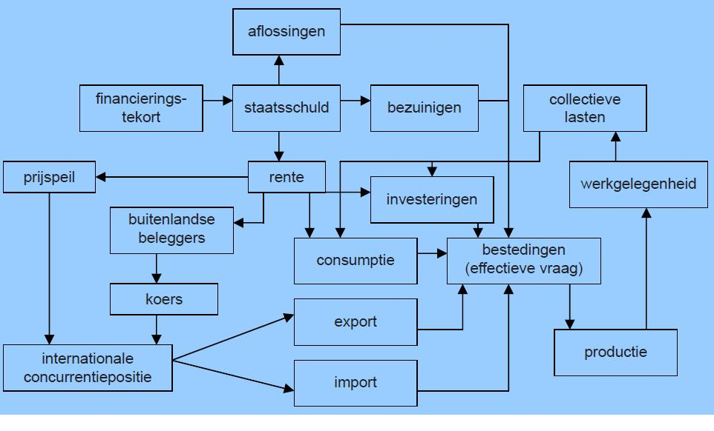

Slide 12
Wie voldeed aan de criteria?
Ìn 1999 voldeed alleen Luxemburg
De ECB kreeg volledige verantwoordelijkheid over de euro
Dat zou een politieke afgang zijn voor de superstaat Europa
Als een land kon aantonen dat er plannen zijn om de criteria te gaan voldoen
Stabiliteits en groeipact
Als het financieringstekort langer dan drie jaar achtereen boven de 3 % zit, kan de Europese Commissie de betreffende lidstaten een boete opleggen

Slide 13
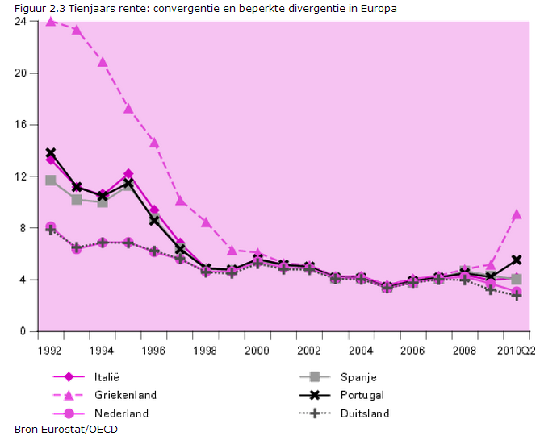

Slide 14
Huidige schuldencrisis
Problemen verschillen in grootte: Noord- en Zuideuropa
Oorzaken: kredietcrisis en foutieve besteding europese gelden
De prijs van de euro: deel 1 en deel 2.
Maak een verslag van één A4

Slide 15
